Slide 1
ТЕНЕВОЙ ТЕАТР
«Театр – это волшебный мир. Он дает уроки красоты, морали и нравственности. А чем они богаче, тем успешнее идет развитие духовного мира детей»
(Б.М. Теплов)

Slide 2
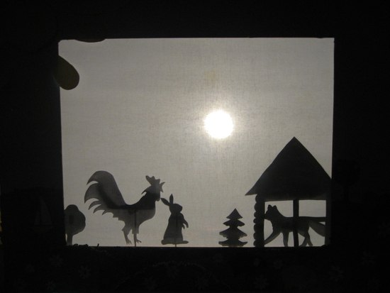
Что нужно для театра теней:
1. Источник света (настольная лампа)
2.Экран обтянут тонкой белой тканью.
3. Декорации и персонажи делают из картона, дерева.

Slide 3
Полезные советы:
Экран должен располагаться между зрителями и лампой. Актеры – между лампой и экраном.
Чтобы тени были четкими, свет должен падать прямо, а не с боку, а лампа должна стоять не близко, а в двух, трех метрах от стены.
Картонные фигурки лучше покрасить черной краской, тогда на экране они будут контрастными и заметными.

Slide 4
Дети могут инсценировать лишь хорошо известные сказки, рассказы или стихи, в которых большое место занимает диалог и которые при разыгрывании легко превращаются в маленькие пьески или сценки.

Slide 5
Театральные термины:
Афиша – это объявление о спектакле. Она может быть оформлена фотографиями и рисунками.
Антракт (в переводе от двух французских слов, означают «между»и «действие»). Он предназначен для отдыха исполнителей и перемены декораций.
Аплодисменты – хлопанье в ладоши.
Декорация – оформление сцены и спектакля художником, общий вид места действия.
Занавес – за ним скрывается сцена.
Театральный билет – имеет информацию о расположении зрительных мест, времени начала спектакля и стоимости билета. Обратная сторона сообщает адрес театра, виды транспорта, которым можно добраться до него, и некоторые правила поведения зрителей.
Спектакль – зрелище, которое представляют актеры, или, как их чаще называют – АРТИСТЫ.

Slide 6
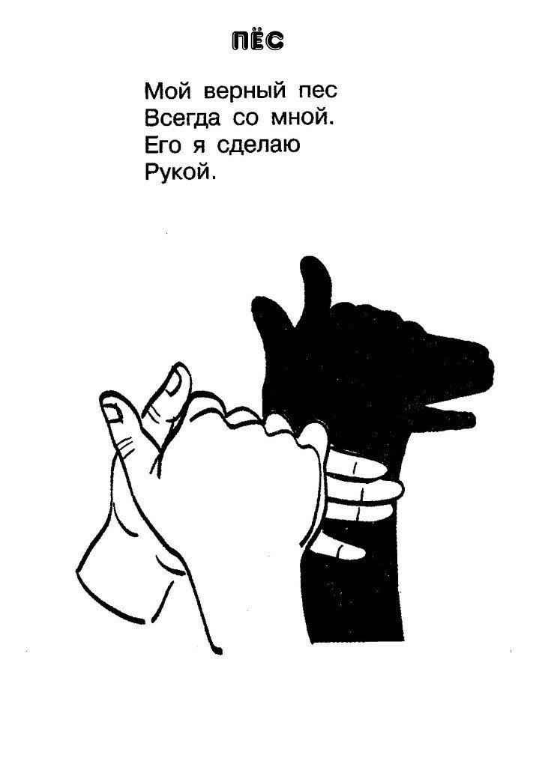
Пальчиковый теневой театр
Он позволяет создавать теневой театр своими руками. Посредством складывания пальцев в определенную комбинацию вы получаете образ того или иного персонажа.

Slide 7
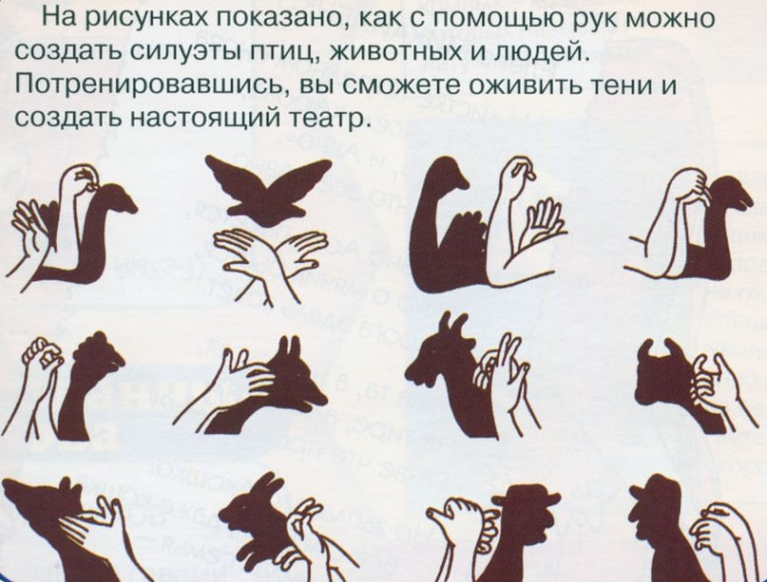

Slide 8
Самыми распространенными являются силуэты животных. При этом можно предоставить ребенку возможность самому называть персонажи или предметы, которые он видит. Каждый создаваемый образ можно сопровождать небольшим стихотворением.

Slide 9
«ТЕАТР ПОУЧАЕТР ТАК, КАК ЭТОГО НЕ СДЕЛАТЬ ТОЛСТОЙ КНИГЕ»
Вольтер

Slide 10
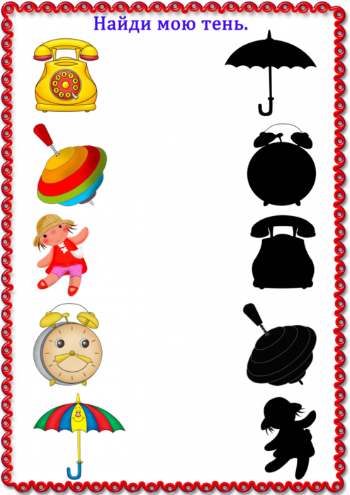
Дидактические игры.

Slide 11
Дидактические игры Чья тень?

Slide 12
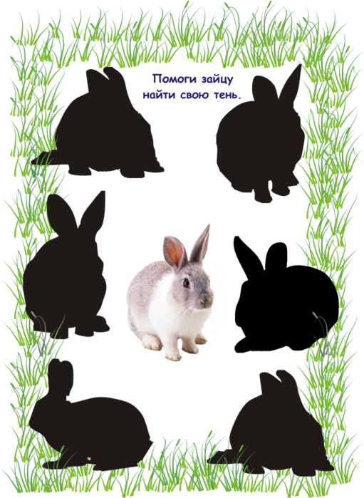
Дидактические игры.

Slide 13
СПАСИБО ЗА ВНИМАНИЕ!

